Slide 1
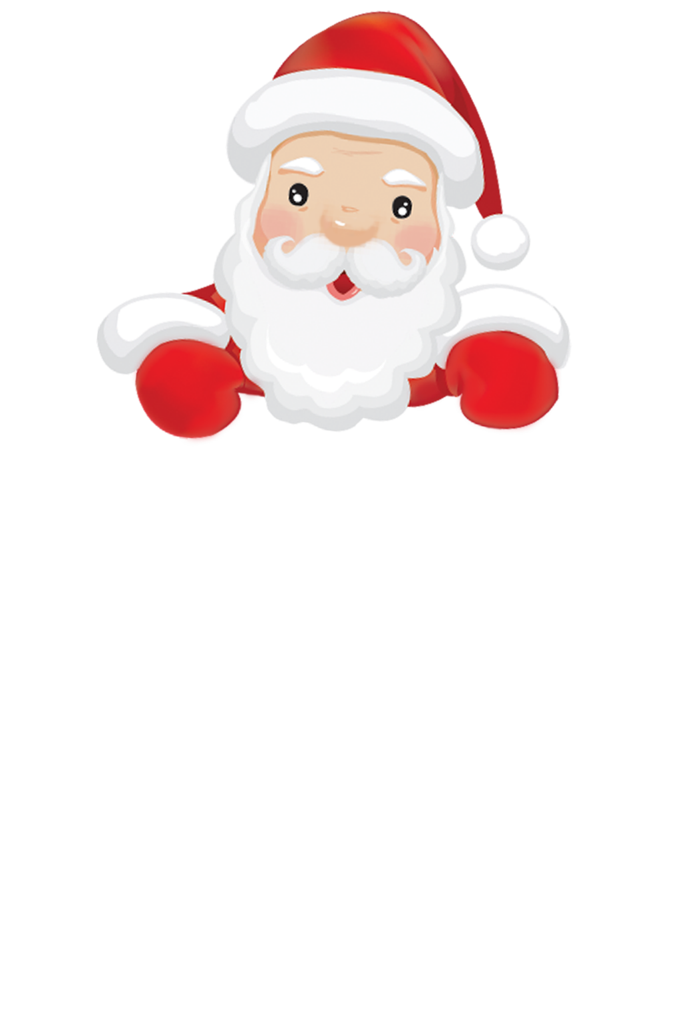

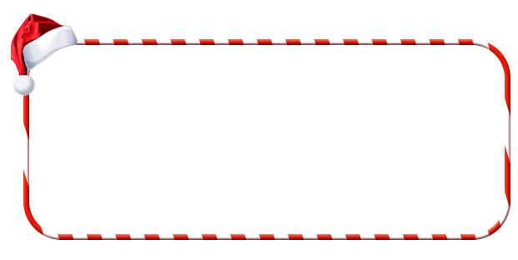
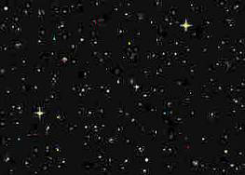
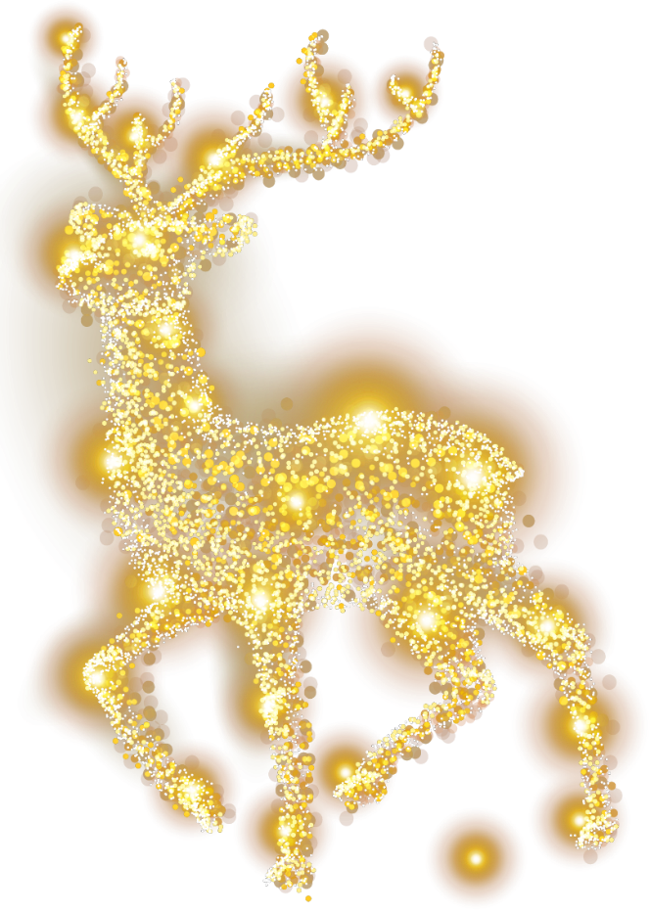
KHỞI ĐỘNG
Các em quan sát tranh và cho biết tranh được làm bằng chất liệu gì? là cách làm như thế nào? như vẽ, xé dán, khắc, chấm, ...

Slide 2
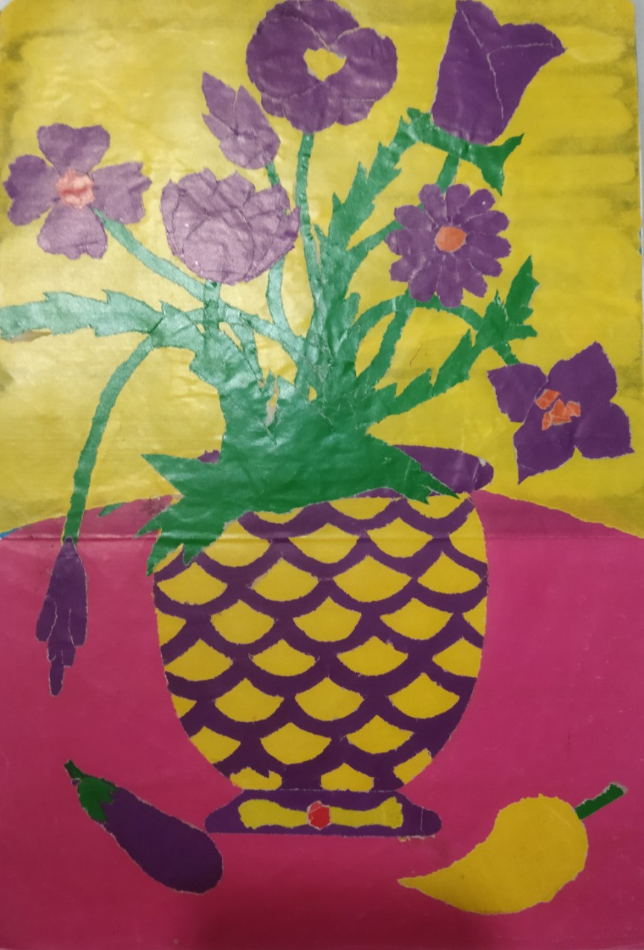
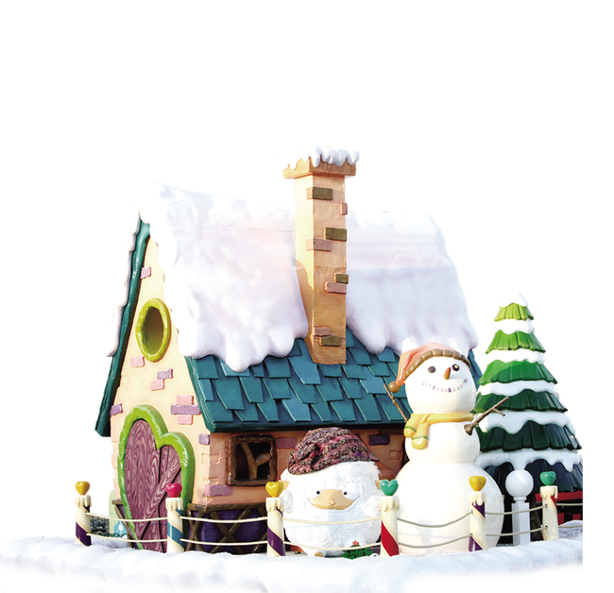

Slide 3
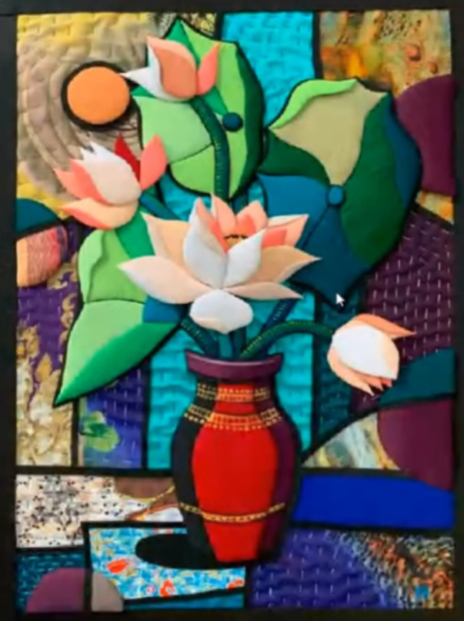
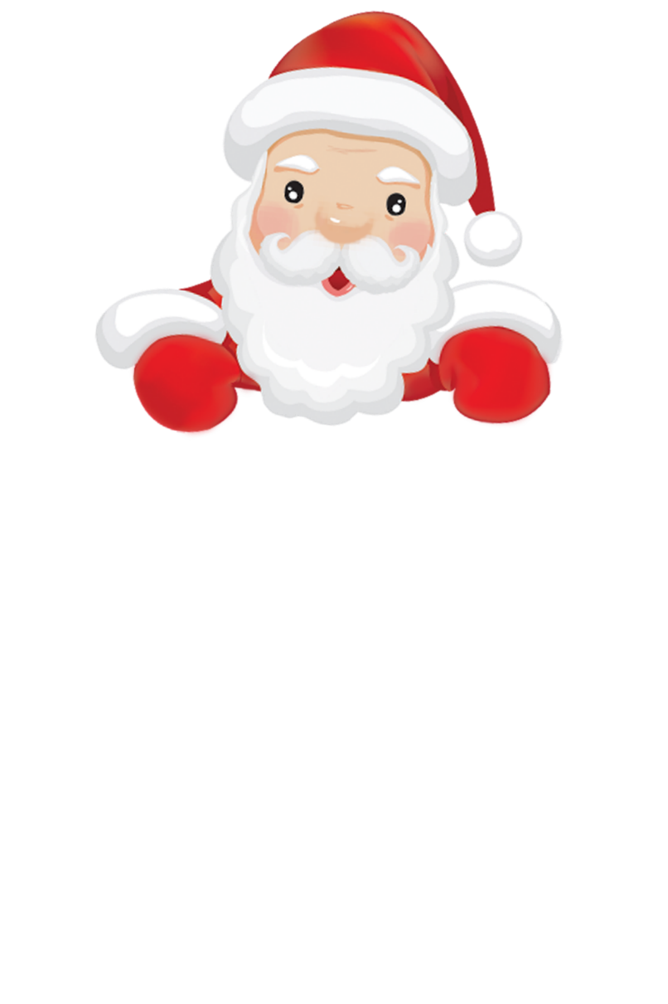

Slide 4
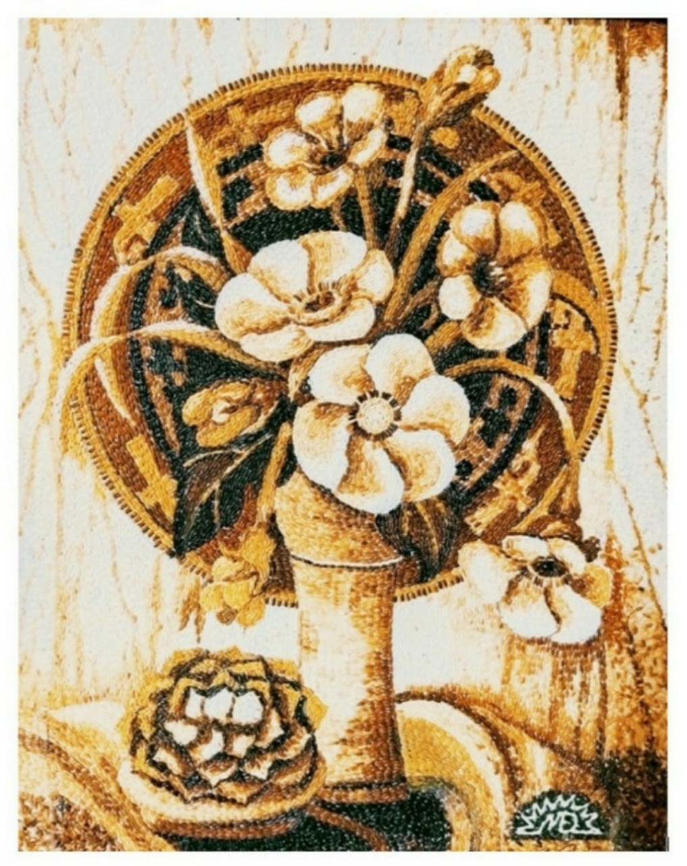

Slide 5
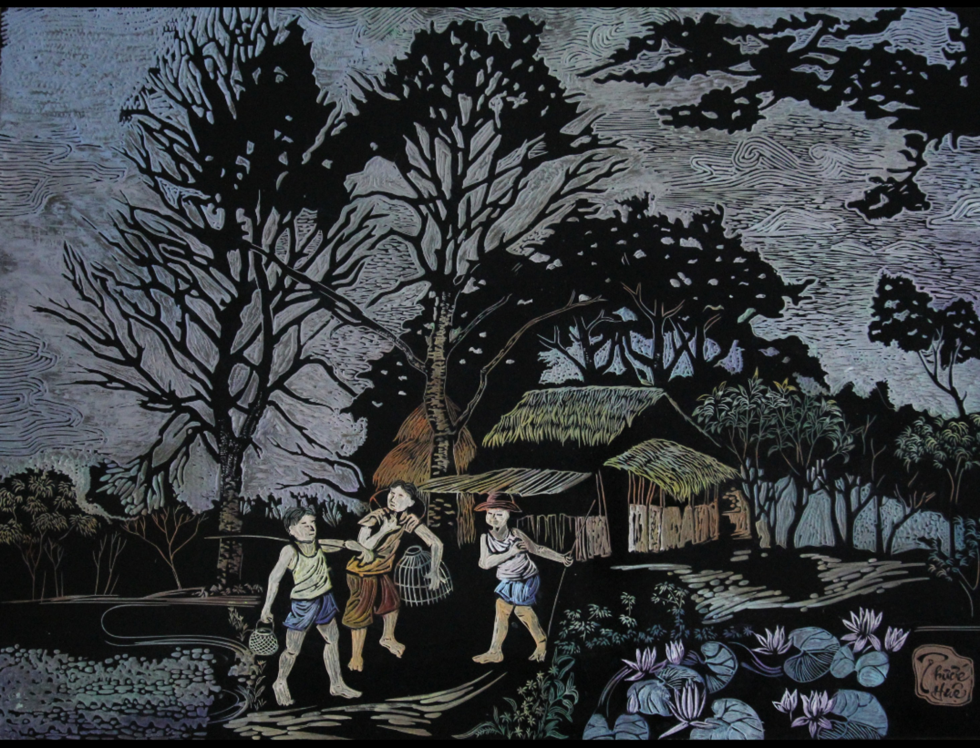

Slide 6
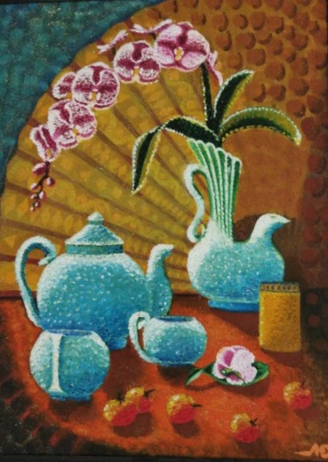

Slide 7
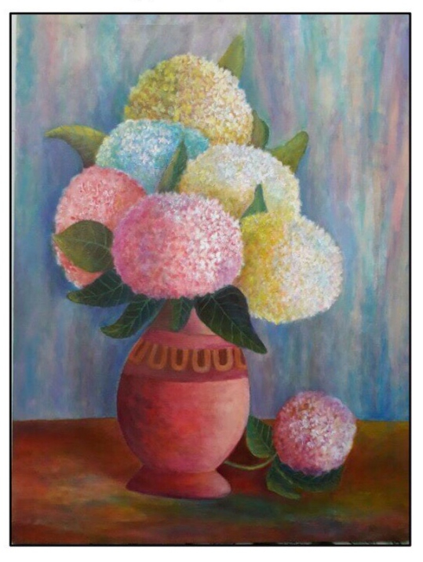

Slide 8

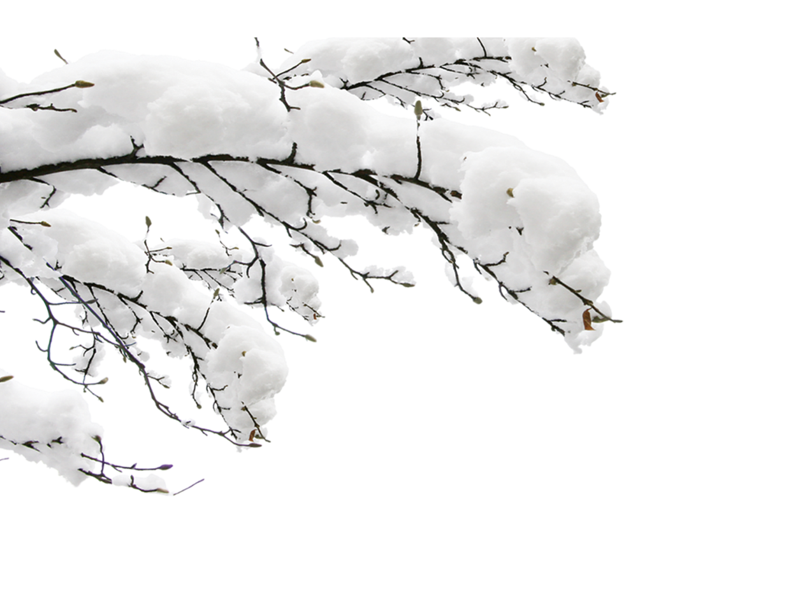
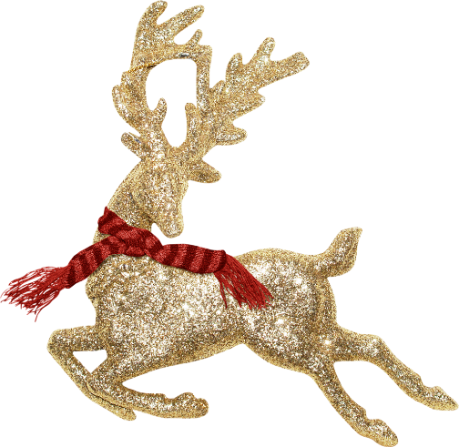
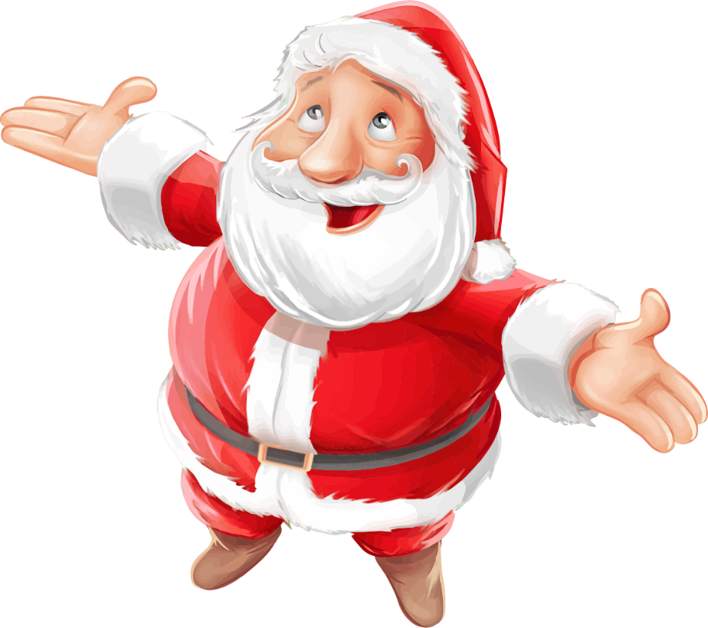
Chủ đề: Mĩ thuật trong cuộc sống
Tiết 23
BÀI 11: TẠO HỌA TIẾT TRANG TRÍ
BẰNG CHẤM MÀU
Tiết 1

Slide 9


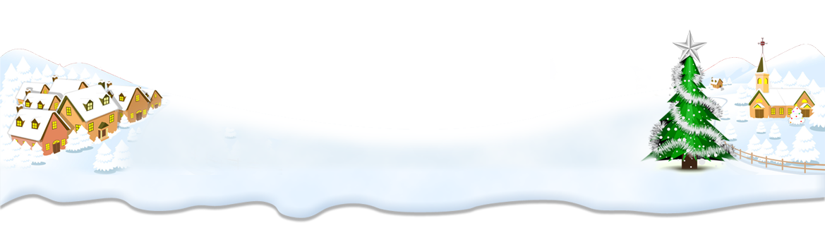
YÊU CẦU CẦN ĐẠT
Nhận biết được sự tương đồng và khác biệt của họa tiết vẽ bằng chấm trong sản phẩm mĩ thuật và trong bài vẽ. Chỉ ra được phương thức chép và cách điệu hoa, lá bằng chấm màu.
Tạo được họa tiết trang trí hình hoa lá từ các chấm màu.
Vận dụng kĩ thuật từ bài học vào những nội dung sáng tạo khác
Nêu được trách nhiệm, rèn luyện đức tính chăm chỉ trong học tập
CHUẨN BỊ: Giấy, bút, màu vẽ, các loại hoa lá, . . .

Slide 10
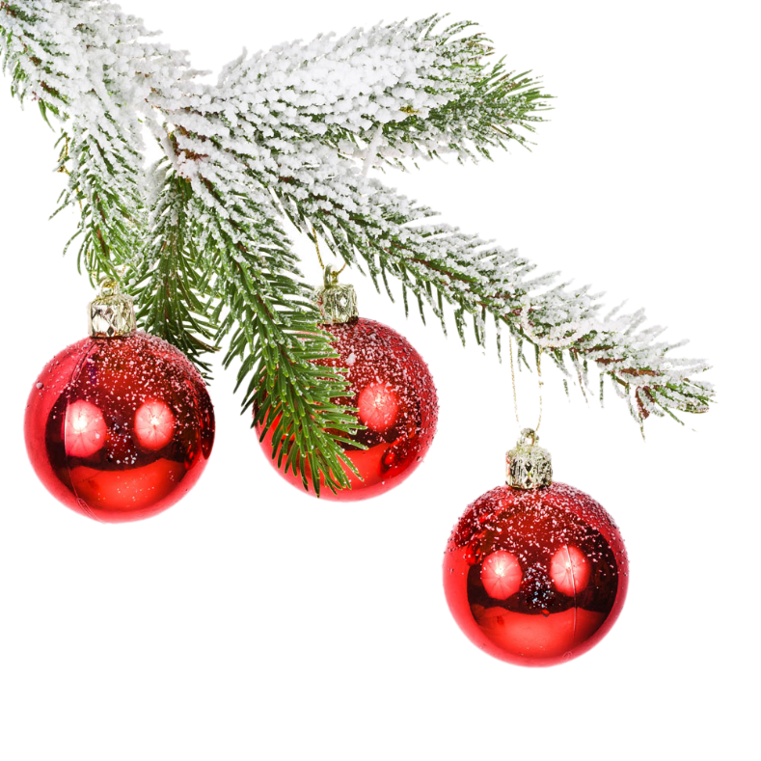






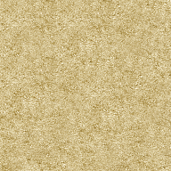

CẤU TRÚC NỘI DUNG BÀI
3. Tạo họa tiết trang trí hoa, lá bằng các chấm màu.
2. Cách tạo họa tiết trang trí bằng chấm.
4. Trưng bày sản phẩm và chia sẻ.
5. Tìm hiểu châm màu trong tranh và trong sản phẩm ứng dụng.
1. Quan sát - nhận thức về họa tiết trang trí bằng chấm.

Slide 11
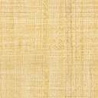

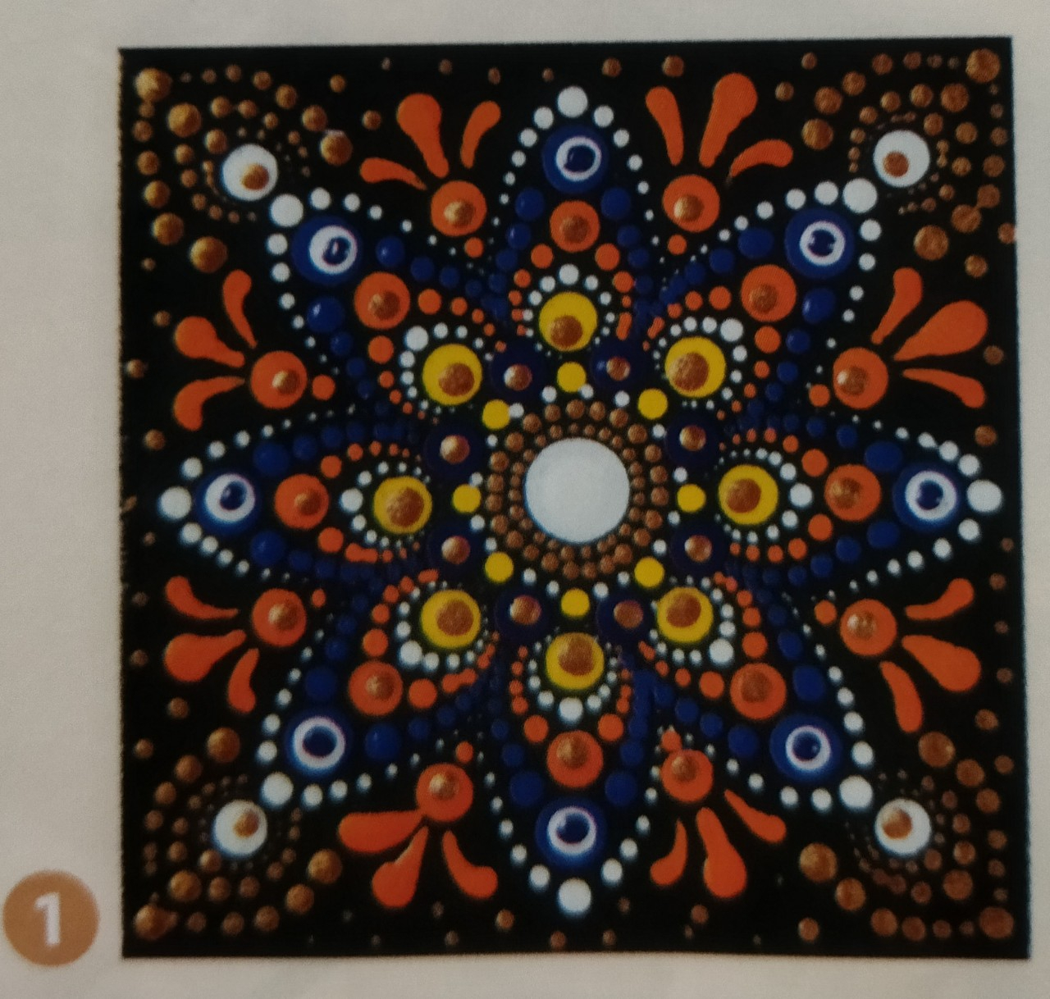
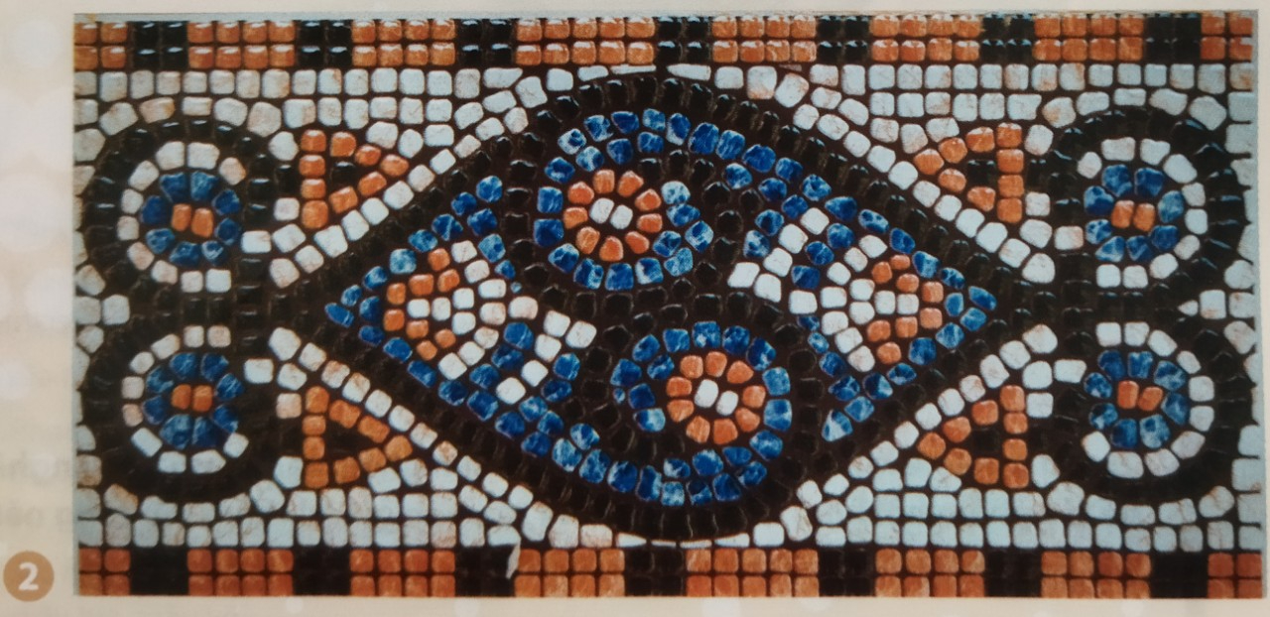
I. Quan sát - nhận thức về họa tiết trang trí bằng chấm.
Họa tiết trang trí.
Hình và màu của các chấm trong họa tiết.
Nhịp điệu của các chấm trong họa tiết.
Các hình thức và chất liệu của chấm tạo họa tiết.

Slide 12
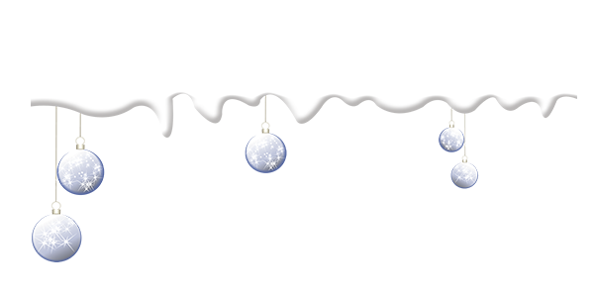
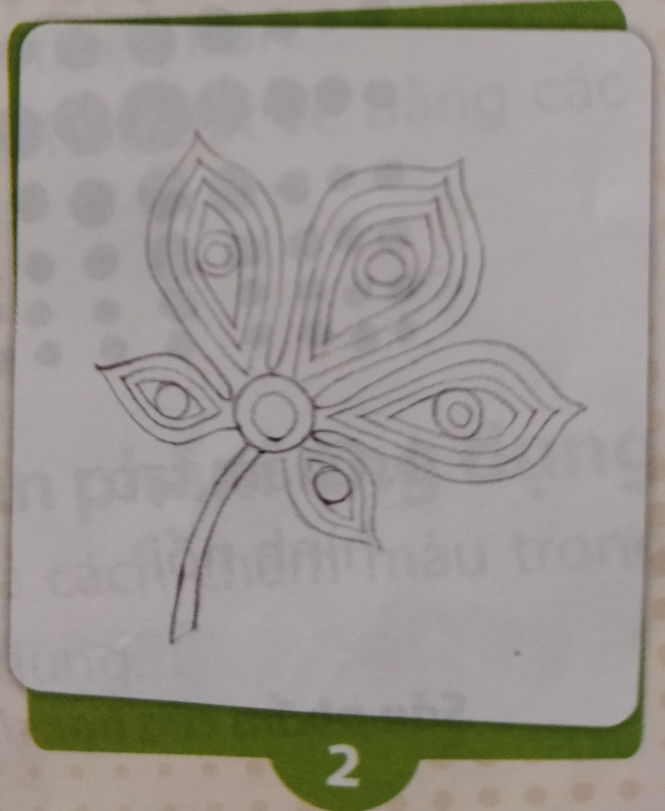
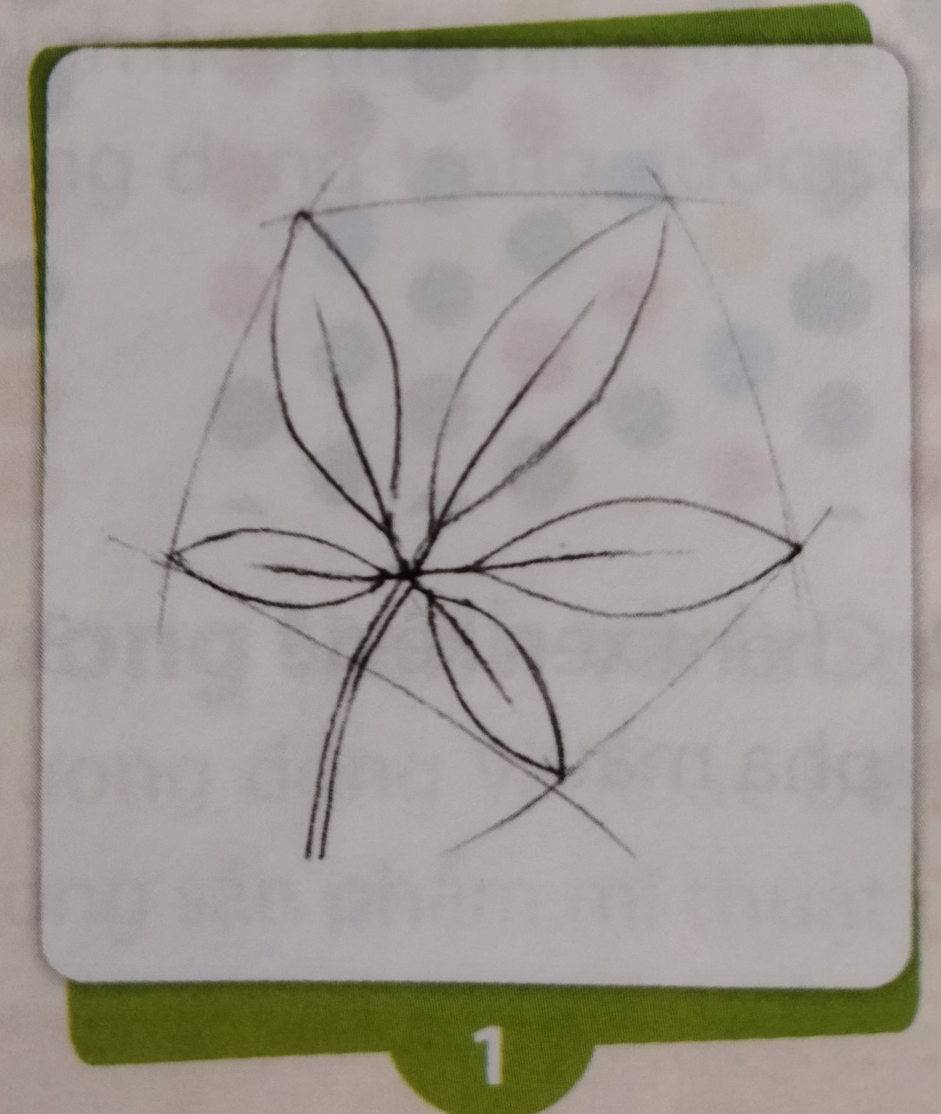
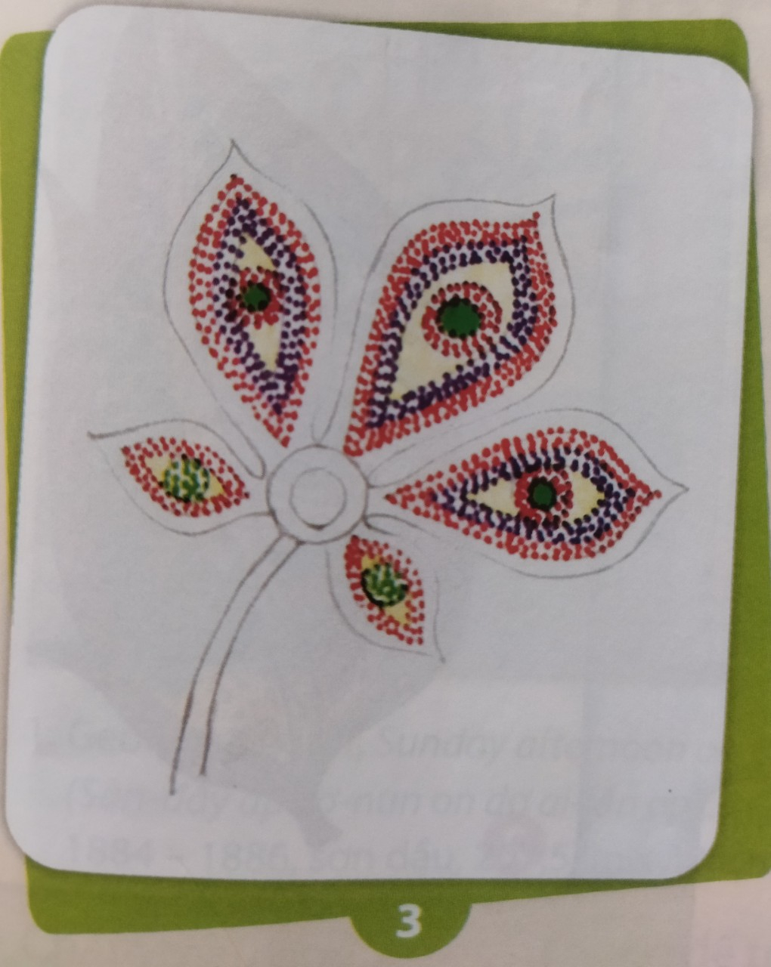
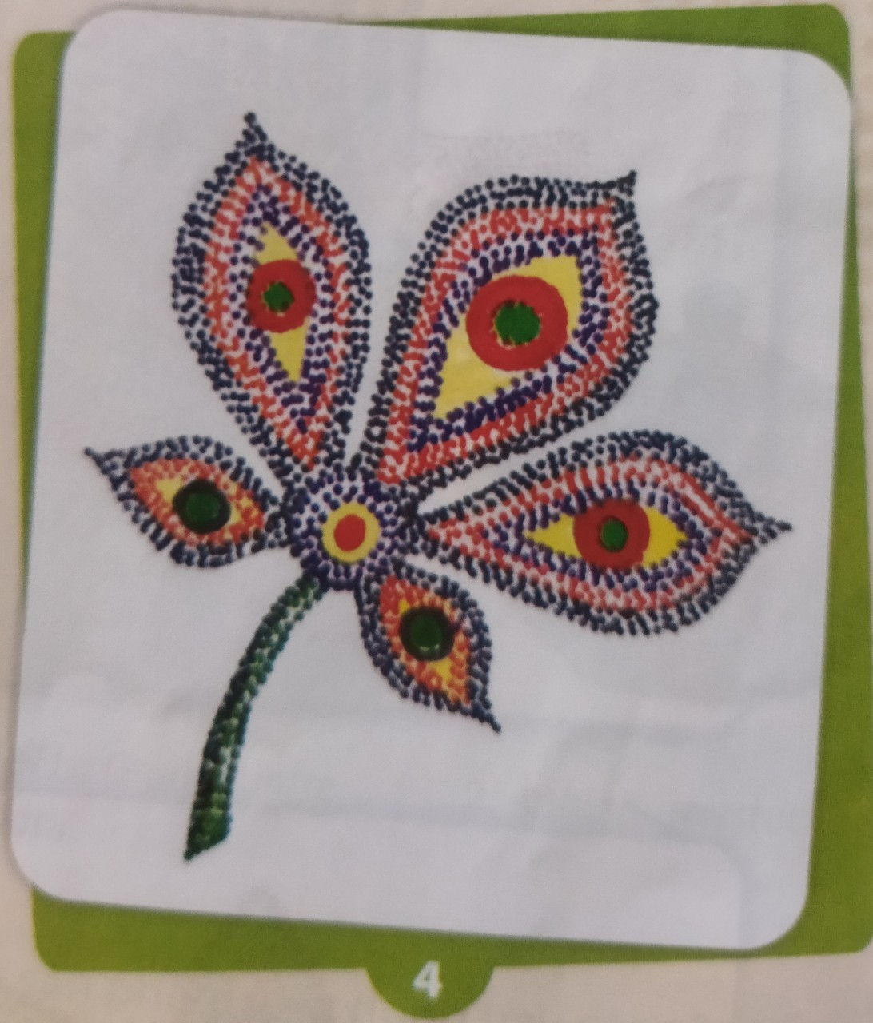
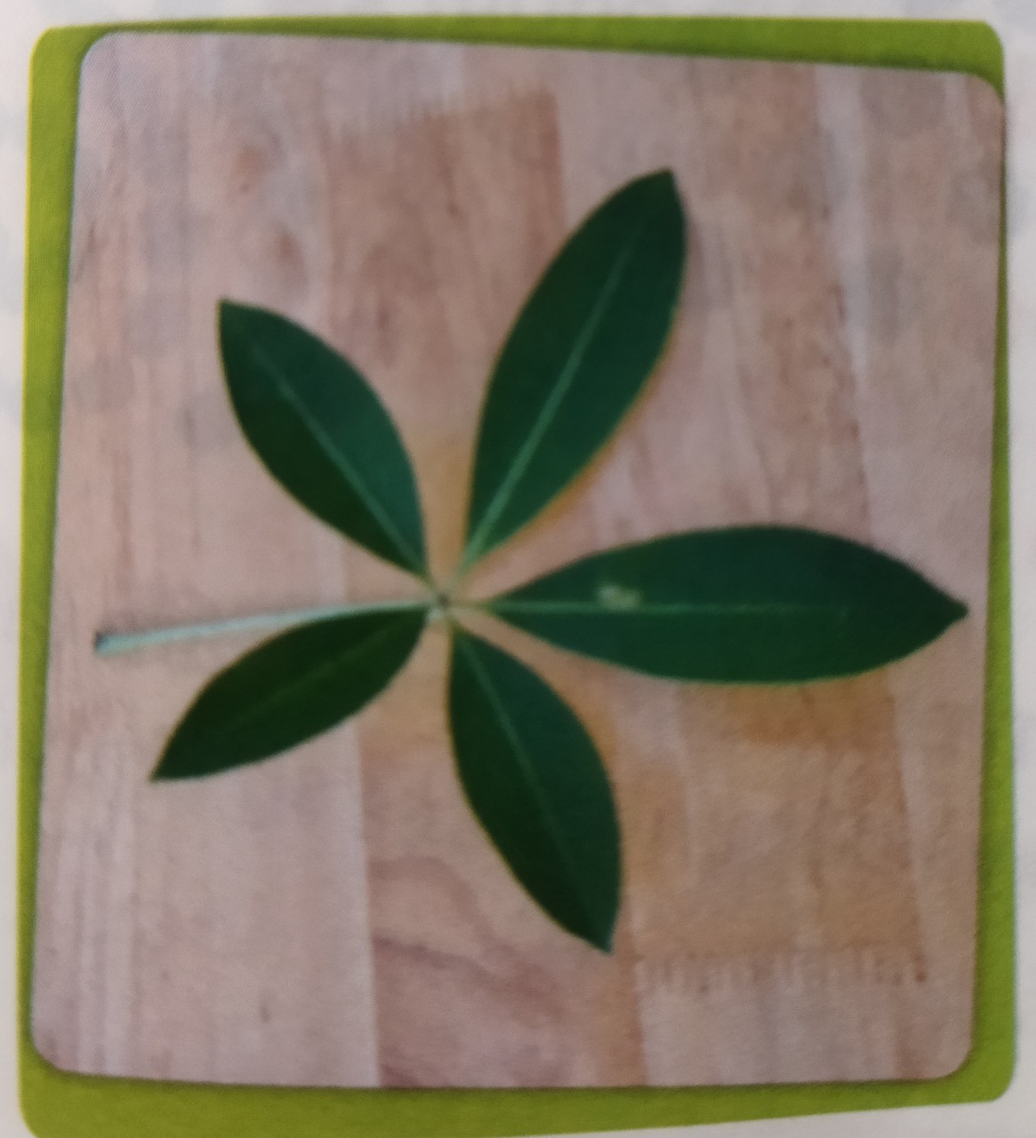
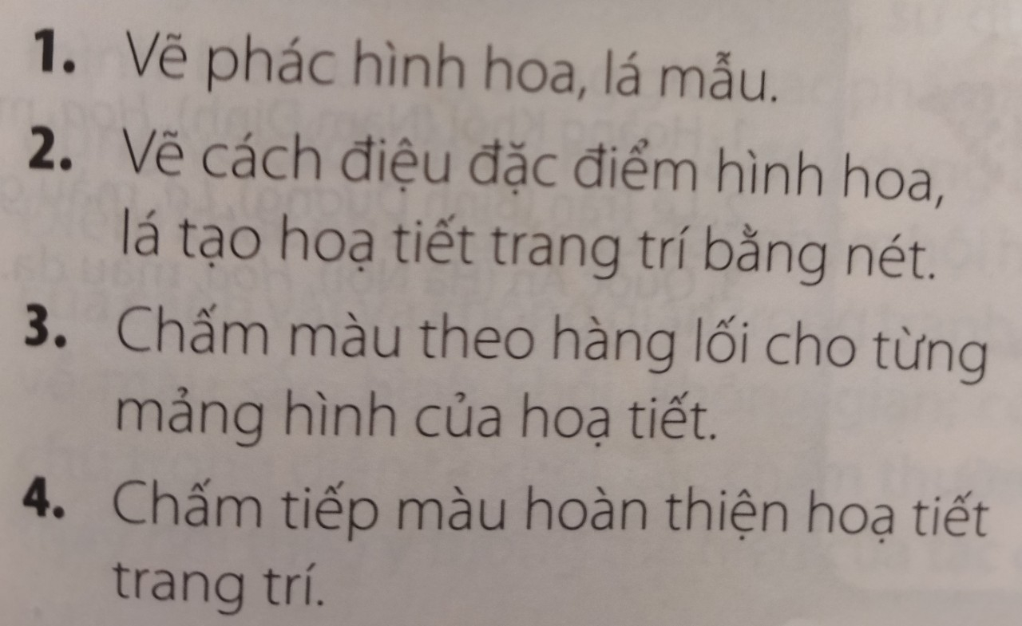
II. Cách tạo họa tiết trang trí bằng chấm.

Slide 13
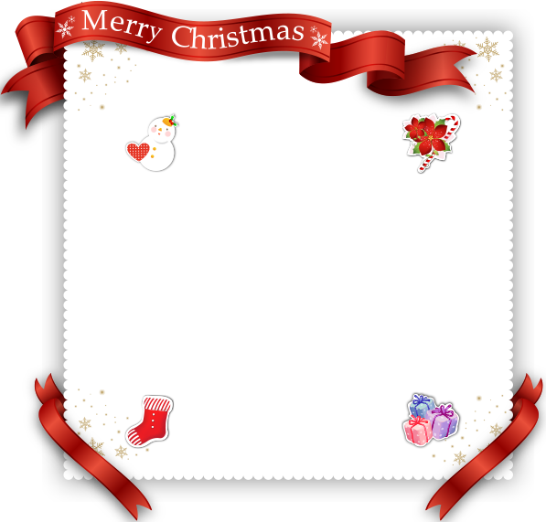
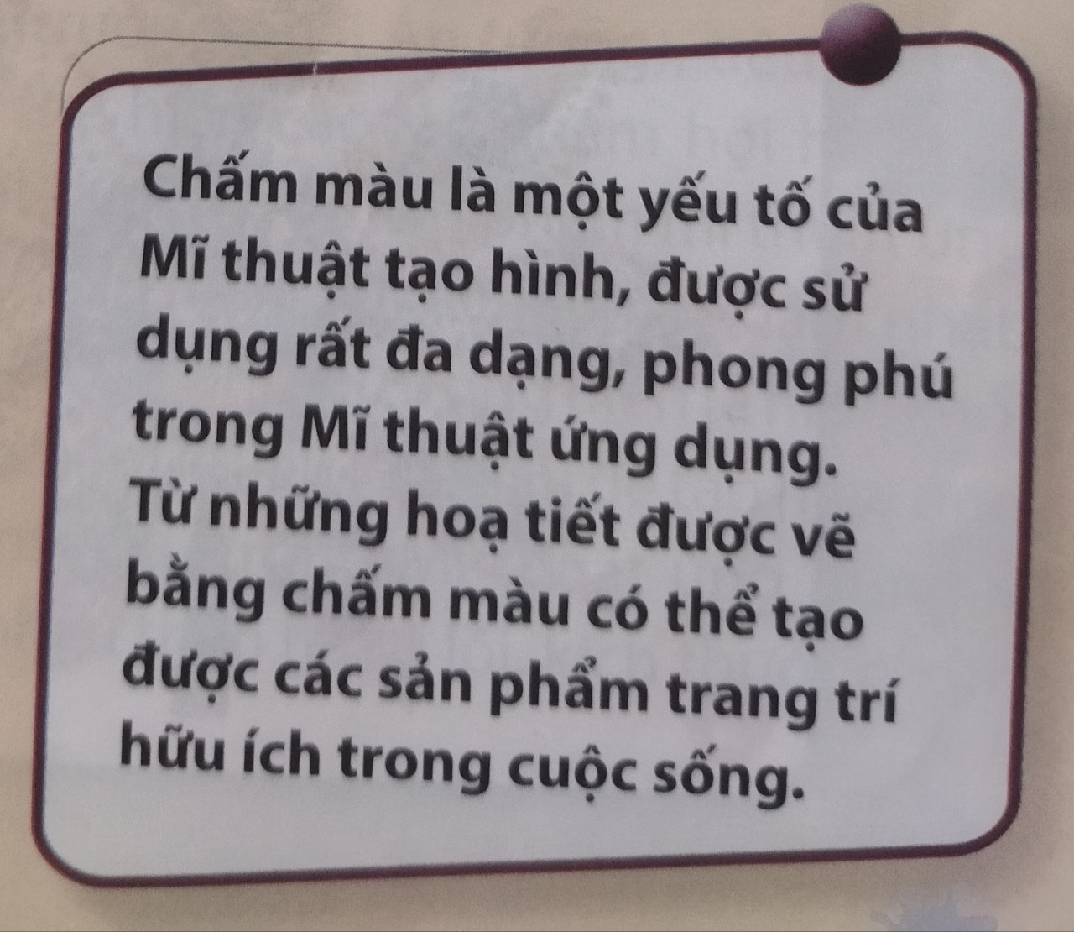

Slide 14
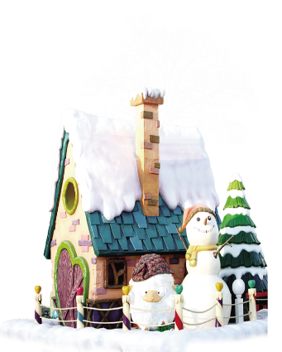
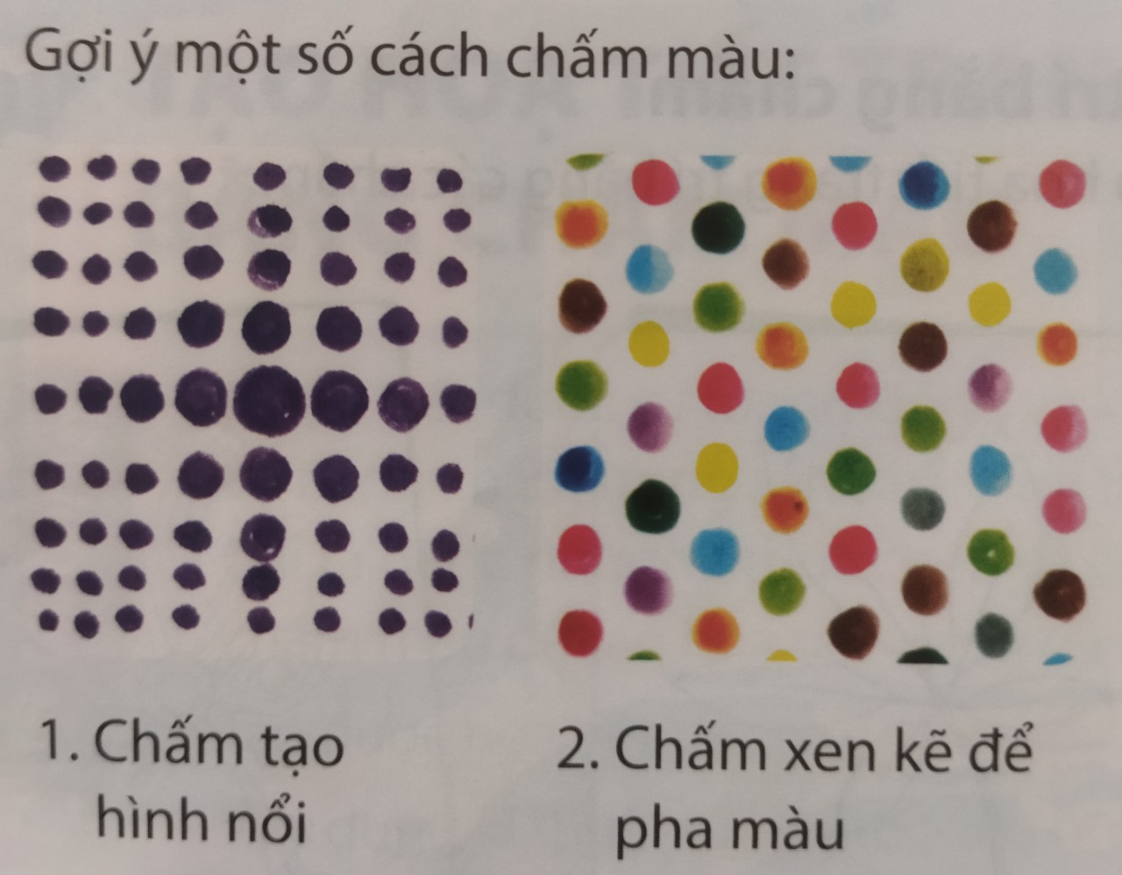
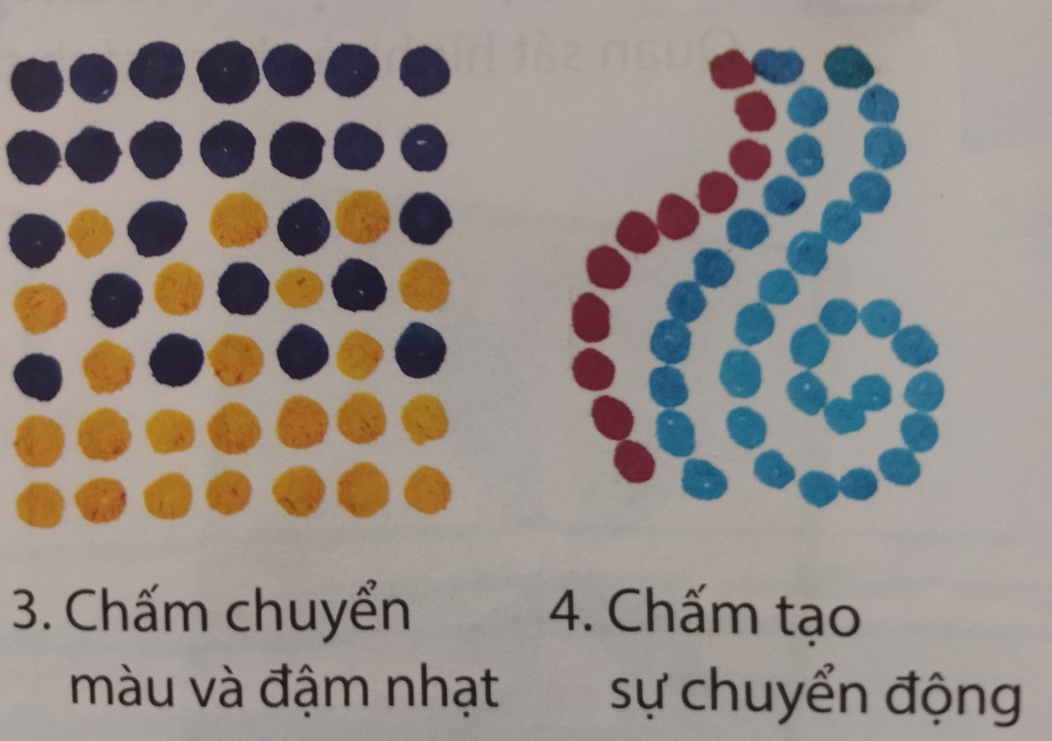
III. Tạo họa tiết trang trí hoa, lá bằng các chấm màu.

Slide 15

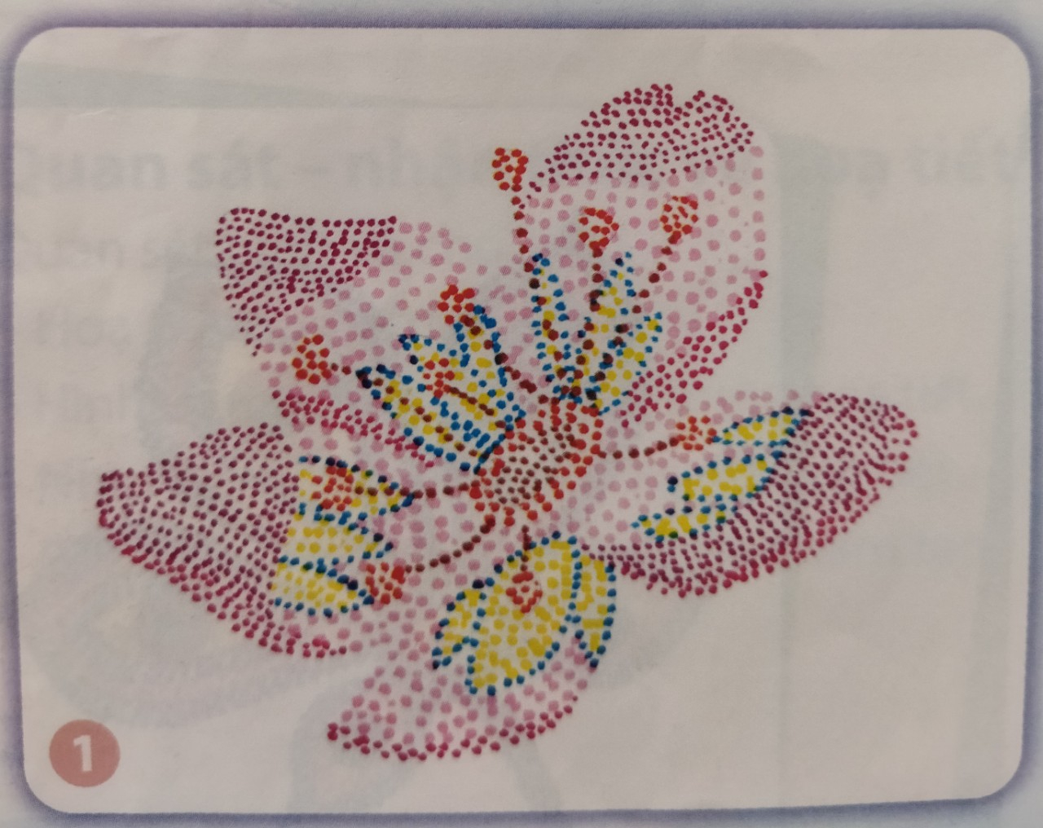
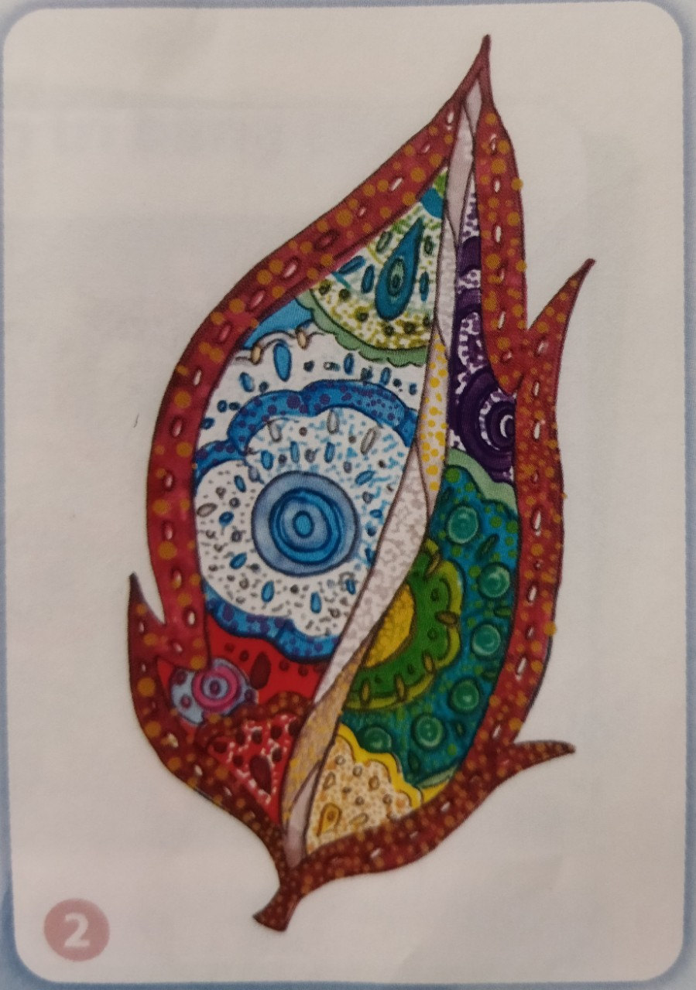
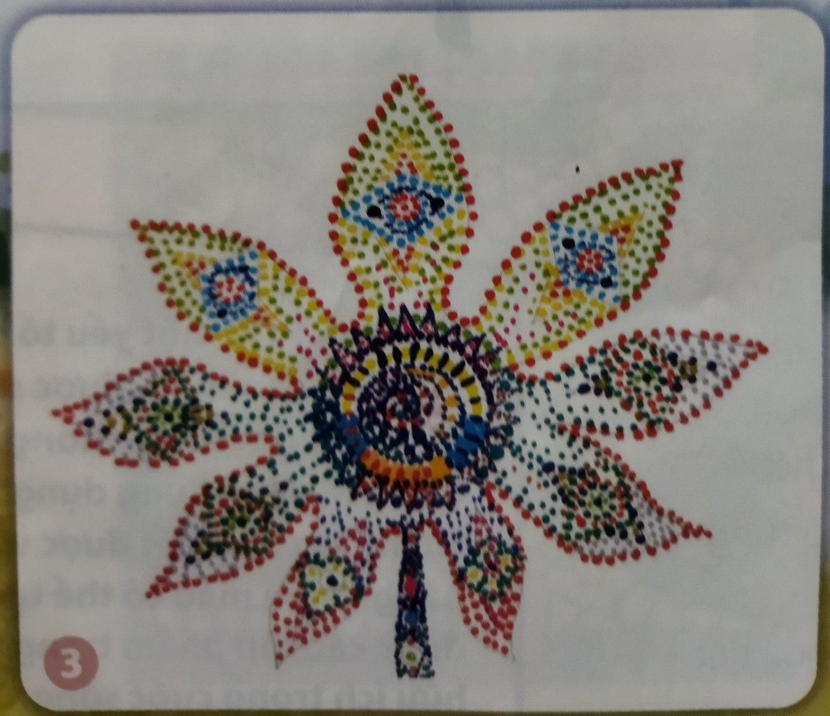
Sản phẩm của học sinh

Slide 16
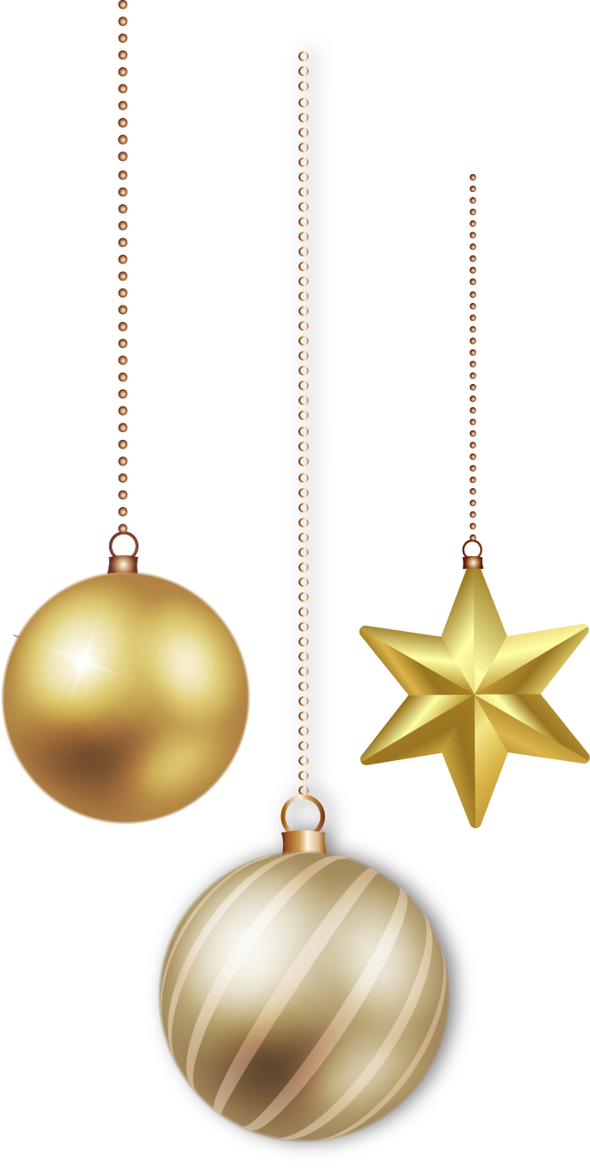
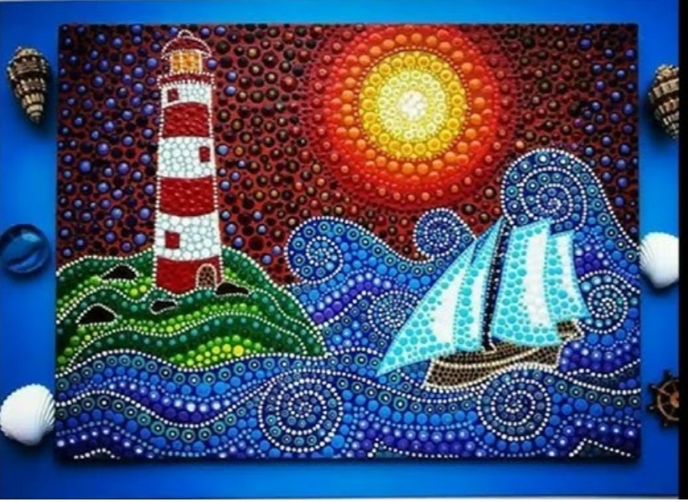

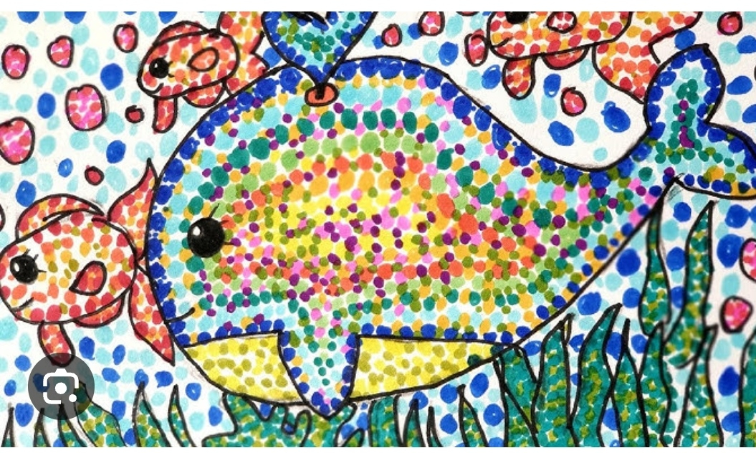
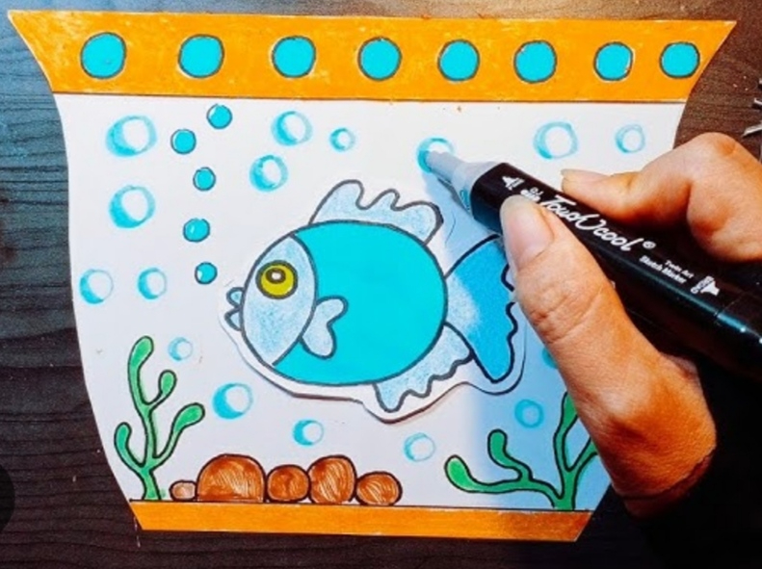
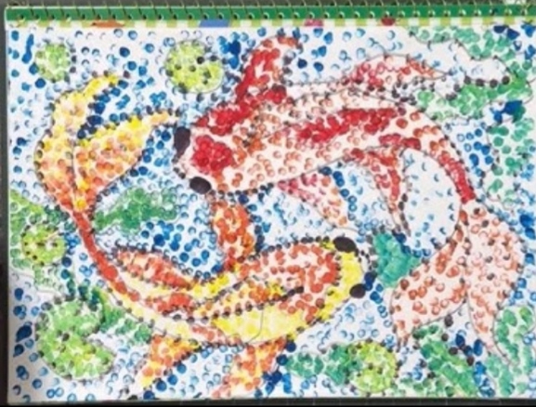
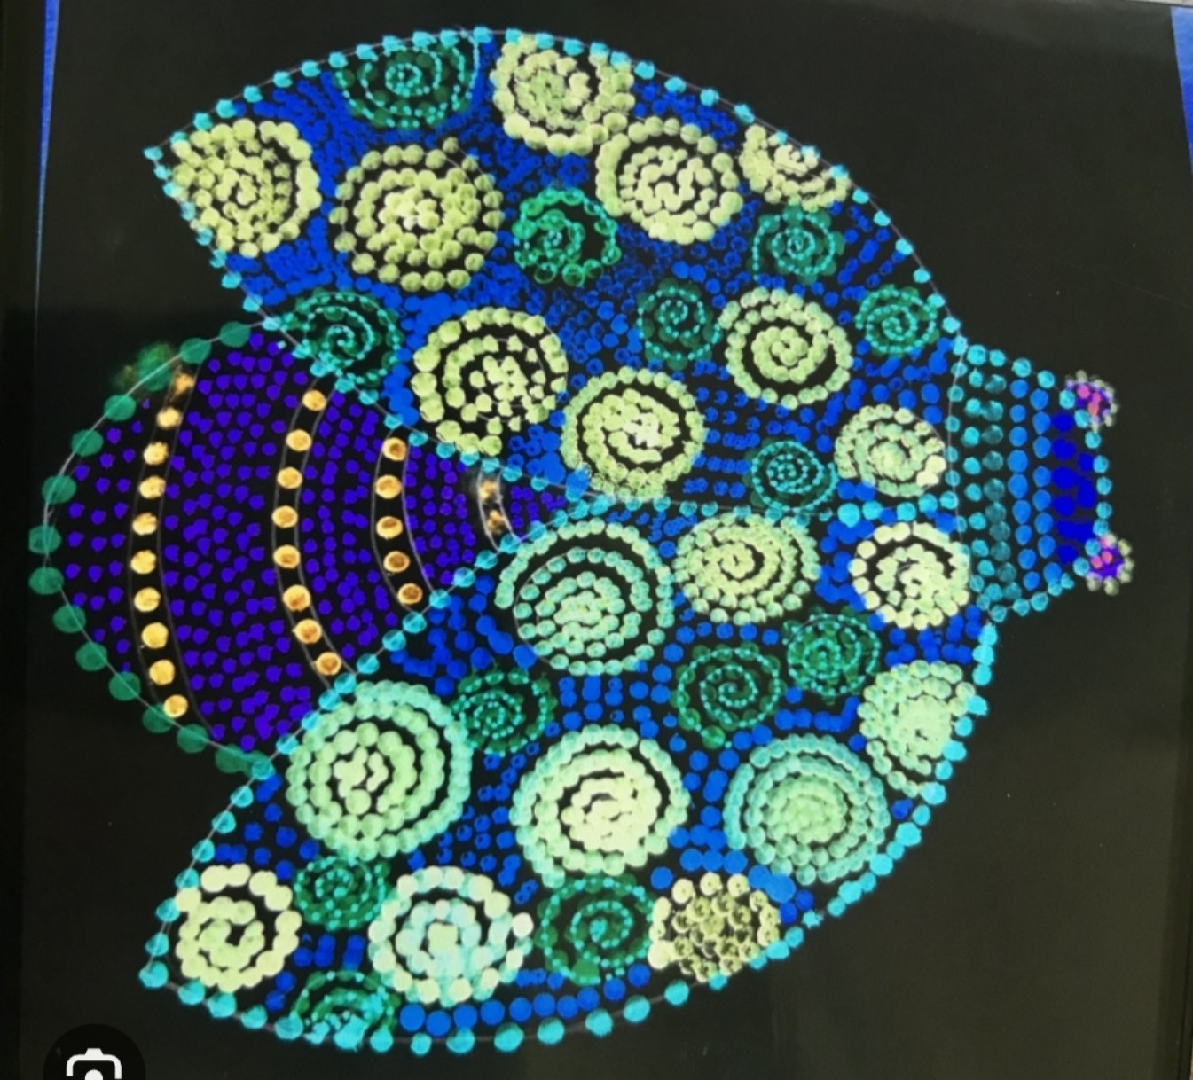
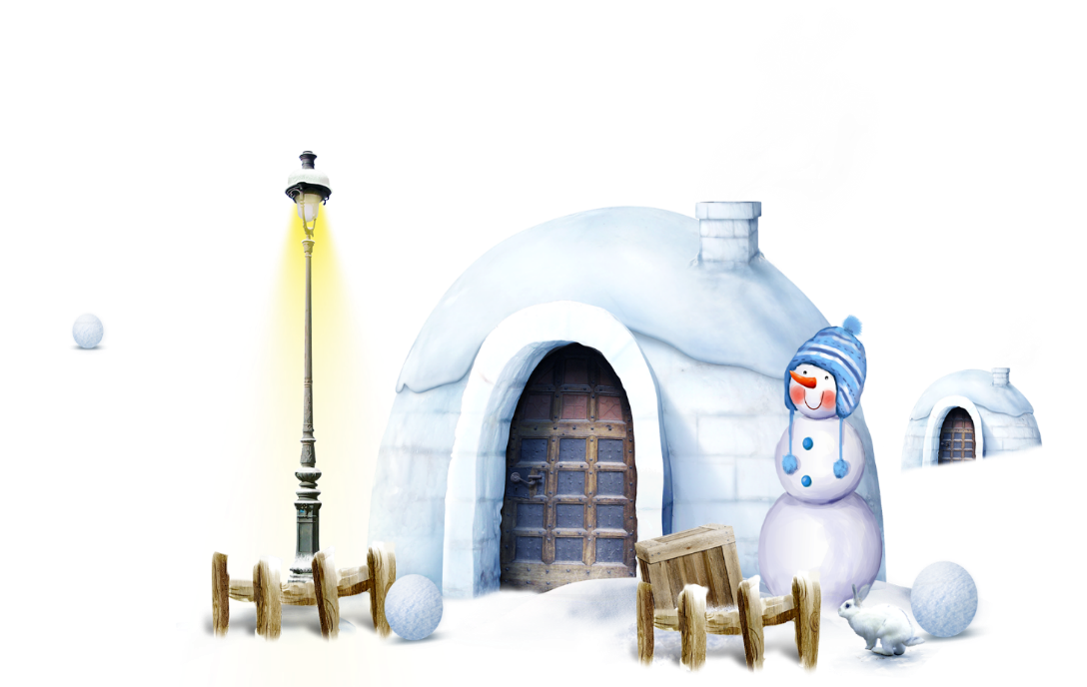
tham khảo TIẾP một số TÁC PHẨM tạo từ chấm màu

